Slide 1
Java

Slide 2
Lambdas, Streams, Date/Time API

Slide 3
Lambdas

Slide 4
Lambdas
Las expresiones lambda se introdujeron en Java 8 y se consideran la característica más importante de Java 8. Las expresiones lambda facilitan la programación funcional y simplifican mucho el desarrollo.
Esencialmente, son funciones anónimas, que no necesitan una clase y que trabajan basadas en una interfaz. Son básicamente un objeto que se compone de un conjunto de parámetros y un bloque de código a ejecutar.
Los Lambdas deben corresponderse con una interfaz funcional, las cuales se encuentra en el paquete java.util.function. Esta interfaz solo debe tener un método abstracto e indicarse la anotación @FunctionalInterface.

Slide 5


Lambdas
Una expresión lambda se caracteriza por la siguiente sintaxis.
Declaración de tipo es opcional - No es necesario declarar el tipo de un parámetro. El compilador puede inferir el mismo a partir del valor del parámetro.
Paréntesis opcional alrededor del parámetro - No es necesario declarar un solo parámetro entre paréntesis. Para múltiples parámetros, los paréntesis son necesarios.
Llaves son opcionales - No es necesario usar corchetes en el cuerpo de la expresión si el cuerpo contiene una sola declaración.
Palabra clave return es opcional - El compilador devuelve automáticamente el valor si el cuerpo tiene una única expresión para devolver el valor. Las llaves son necesarias para indicar que la expresión devuelve un valor.

Slide 6
Lambdas
Las interfaces funcionales tienen la única funcionalidad de exhibir. Por ejemplo, una interfaz Comparable con un único método 'compareTo' se utiliza para fines de comparación. Java 8 ha definido una gran cantidad de interfaces funcionales que se utilizan ampliamente en las expresiones lambda. A continuación se muestra la lista de interfaces funcionales definidas en el paquete java.util.Function. Todas las interfaces funcionales del paquete pueden agruparse en 3 categorías:
Predicate
Supplier
Consumer

Slide 7
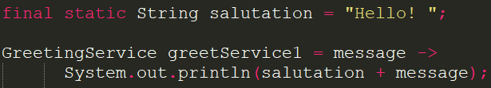
Lambdas
El alcance o Scope de una función Lambda es algo limitada. Usando la expresión puedes referirte a cualquier variable final o efectivamente final (que se asigna sólo una vez). La expresión lambda arroja un error de compilación si a una variable se le asigna un valor la segunda vez.

Slide 8
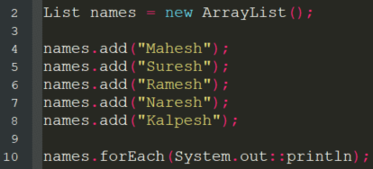
Lambdas
Dentro de una función lambda, la invocación de métodos puede hacerse de dos maneras, una es la forma tradicional accediendo por “.”, y la segunda es utilizando una referencia.
Las referencias a métodos ayudan a señalar los métodos por sus nombres. Una referencia a un método se describe con el símbolo "::" y puede utilizarse para señalar los siguientes tipos de métodos:
Métodos estáticos
Métodos de instancia
Constructores que utilizan el operador new (TreeSet::new)

Slide 9

¿Preguntas?

Slide 10
Streams

Slide 11
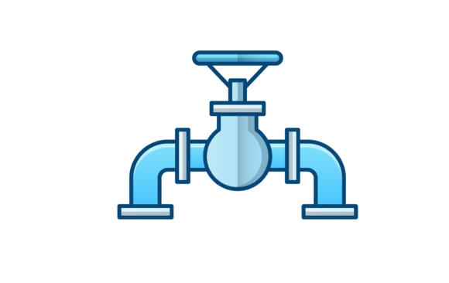
Streams
Stream representa una secuencia de objetos de una fuente que soporta operaciones de agregación. A continuación, algunas características de un flujo:
Secuencia de elementos.
Fuente.
Pipelining.
Iteraciones automáticas.
Adicionalmente, se caracterizan por:
Trabajan perfectamente con lambdas.
No almacenan sus elementos.
Son inmutables.
No son reutilizables.
No permiten acceso por índice a sus elementos.
Son fácilmente paralelizables.
Se ejecutan de forma Lazy.

Slide 12
Streams
Con la incorporación de la versión 8 de Java, la interfaz Collection tiene dos métodos para generar un Stream.
stream() - Devuelve un flujo secuencial considerando la colección como su fuente.
parallelStream() - Devuelve un flujo paralelo considerando la colección como su fuente.
Los streams permiten realizar operaciones de filtro, mapeo y reducción, sobre colecciones de datos. Está basada en la interface Stream<T> . Esta en el package: java.util.stream.
A parte de que trabaja solo con objetos (Colecciones), también existen Streams para tratar tipos de datos primitivos como:
IntStream
LongStream
DoubleStream

Slide 13
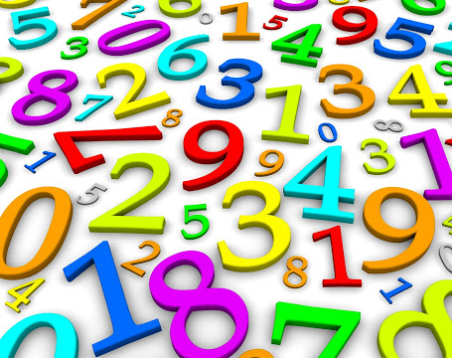
Streams
A parte de que trabaja solo con objetos (Colecciones), también existen Streams para tratar tipos de datos primitivos como:
IntStream
LongStream
DoubleStream

Slide 14
Streams
De forma general, los streams permiten realizar el procesamiento de los datos de forma lineal, paso a paso, mediante lo que llamamos un “Pipeline” o tubería. Este comportamiento permite que podamos realizar pasos seguidos uno a tras de otro tomando en cuenta que la salida de un paso es la entrada del otro.
Filter
Calculate
Map
Collect
Para poder establecer correctamente un pipeline, debemos:
Crear un stream.
Aplicar cero o más operaciones intermedias (que devuelven otro stream).
Aplicar una operación final que genera el resultado.

Slide 15
Streams
Entre las diferentes operaciones intermedias de un pipeline podemos encontrar:
Operacion | Descripcion
filter | Devuelve un stream con los elementos que cumplen la condición
map | Devuelve un stream con los elementos resultantes de aplicar una función.
flatMap | Función que recibe una entrada y devuelve varias salidas para esa entrada. Esa es la diferencia con Map que tiene una entrada y devuelve una única salida. En este caso hemos convertido el array en un stream
sorted | Devuelve un stream con los elementos ordenados respecto a un criterio de ordenación
distinct | Devuelve un stream sin elementos duplicados
limit | Devuelve un stream con el número de elementos especificados

Slide 16
Streams
Para culminar el pipeline, esta necesita una operación para recuperar el resultado de las ejecuciones. Alguna de las operaciones que podemos usar son:
Operacion | Descripcion
count | Devuelve un stream con los elementos que cumplen la condición
forEach | Devuelve un stream con los elementos resultantes de aplicar una función.
collect | Función que recibe una entrada y devuelve varias salidas para esa entrada. Esa es la diferencia con Map que tiene una entrada y devuelve una única salida. En este caso hemos convertido el array en un stream
max | Devuelve un stream con los elementos ordenados respecto a un criterio de ordenación
min | Devuelve un stream sin elementos duplicados
anyMatch | Devuelve un stream con el número de elementos especificados
orElse | Devuelve un stream con el número de elementos especificados
orElseThrow | Devuelve un stream con el número de elementos especificados

Slide 17

¿Preguntas?

Slide 18
Date/Time API

Slide 19
Date/Time API
Dentro de la versión 8 de java se introduce una nueva API para manejo de fechas basadas en dos conceptos:
Local
Estas clases simplifican en desarrollo donde las zonas horarias (timezones) no son requeridas, como el tratamiento de fechas puntuales, horas, timestamps, entre otros. Estas clases son LocalDate, LocalDateTime y LocalTime.
Zoned
La clase ZonedDateTime incluye la zona horaria para agregar un factor de complejidad que ayuda determinar y controlar ciertos aspectos que se ven afectados por ella.

Slide 20

Date/Time API
ChronoUnit es una enumeración localizada en el paquete java.time.temporal.ChronoUnit que ayuda a centralizar los diferentes valores cronológicos que existen o pueden utilizarse para representar el tiempo en Java.

Slide 21


¿Preguntas?

Slide 22
Thank You

